Slide 1

INTERREG V-A
SZLOVÉNIA–MAGYARORSZÁG EGYÜTTMŰKÖDÉSI
PROGRAM SODELOVANJA INTERREG V-A SLOVENIJA - MADŽARSKA
Hitesy Ágnes, vezető szakértő/višja strokovnjakinja, HBH
Murska Sobota, Szlovénia/Slovenija

Slide 2
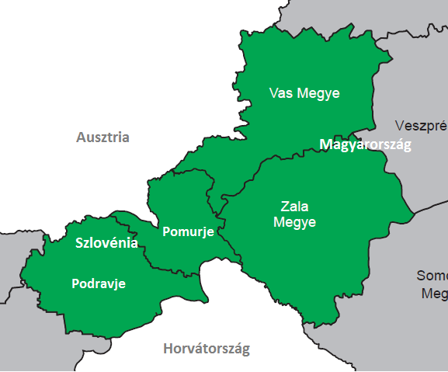
Programterület - Programsko območje
Szlovénia: Podravje és Pomurje régió
Magyarország: Vas és Zala megye
10.658 km²
Kb. 1 millió lakos
Slovenija: Podravje in Pomurje
Madžarska: Županiji Vas in Zala
10.658 km²
Pribl. milijon prebivalcev

Slide 3
Programozás - Programiranje
Közös tervezési munka
A folyamat állomásai:
Skupno delo načrtovanja
Koraki procesa
Ex-ante, SKV
Konzultációk

Slide 4
Programozás - Programiranje
  Helyzetfeltárás
  Intervenciós logika és programstratégia kialakítása
  Prioritások kijelölése, tevékenység irányok és indikátorok meghatározása
  Pénzügyi tervezés
  Intézményi működési keretek felállítása
Ocena stanja
Izoblikovanje interventne logike in programske strategije
Določitev prioritet, opredelitev usmeritve dejavnosti in kazalcev
Finančno načrtovanje
Vzpostavitev institucionalnih okvirjev
Ex-ante, SKV
Konzultációk

Slide 5
Programozás - Programiranje
Résztvevők: Szlovénia és Magyarország regionális és nemzeti szereplői, jelenlegi és potenciális kedvezményezettek, érdeklődők a térségből, programszervek, külső szakértők
Udeleženci: regionalni in nacionalni deležniki Slovenije in Madžarske, sedanji in potencialni upravičenci, zainteresirani v regiji, organi programa, zunanji strokovnjaki
Kozultációk

Slide 6
Szempontok - Vidiki
EU-s programozási irányelvek tematikus célkitűzések, forráskoncentráció, eredményelvárások
Pénzügyi keretek korábbihoz képest jelentősen lecsökkentett források
A régió együttműködési tapasztalatai
Direktive EU za programiranje tematski cilji, koncentracija sredstev, pričakovani rezultati
Finančni okviri v primerjavi s prejšnjim obdobjem znatno nižja sredstva
Izkušnje na področju sodelovanja v regiji

Slide 7
Intervenciós logika alapjai
Temelji intervencijske logike
A stratégiát meghatározó közös adottságok:
  Gazdag természeti és kulturális örökség
  Jelentős, koncentrált turisztikai potenciál
  Meglévő intézményi kapcsolatok
  Duális jelleg: fejlett központok (mágnesek) elmaradt térségek
  Elvándorlás
  Együttműködési deficit (pl. közlekedés, környezet-energia, foglalkoztatás)
Skupne značilnosti, ki določajo strategijo:
  Bogata naravna in kulturna dediščina
  Pomemben, koncentriran turistični potencial
  Obstoječi institucionalni stiki
  Dualna narava: razviti centri (turistični magneti) manj razvite regije
  Odseljevanje
  Primanjkljaj v sodelovanju (npr. promet, okolje-energetika, zaposlovanje)

Slide 8
Programfilozófia: erős programfókusz
Filozofija programa: močna programska osredotočenost
Területi különbségek csökkentése vidéki térségek felzárkóztatása munka-intenzív szektorok fejlesztése korszerű, integrált vidéki turizmus
Zmanjšanje regionalnih razlik zmanjševanje zaostanka podeželskih območij razvoj delovno intenzivnih sektorjev sodoben, integriran podeželski turizem

Slide 9
Programfilozófia: erős programfókusz
Filozofija programa: močna programska osredotočenost
Együttműködések katalizálása, erősítése közös problémák közös megoldása tapasztalatcsere tartós, stabil intézményi kapcsolatok jobb közösségi szolgáltatások
Kataliziranje, krepitev sodelovanja skupno reševanje skupnih problemov izmenjava izkušenj, trajni, stabilni institucionalni stiki boljše skupnostne storitve

Slide 10
A Program átfogó célja – Splošni cilj programa
„A Régió olyan területté válik, amely vonzó élethelyet, munkahelyet, befektetési lehetőséget biztosít úgy, hogy a helyi természeti és kulturális értékekre épít a turizmusban, ezen keresztül katalizálva a teljes térség fejlődését, másrészről pedig megcélozza a közös határtérségi problémák megoldását határon átnyúló együttműködés szintjén.”
„Regija postane privlačno območje za življenje, delo, naložbe tako, da gradi na lokalnih naravnih in kulturnih vrednotah v turizmu, in preko tega katalizira razvoj celotne regije ter na drugi strani skuša na ravni čezmejnega sodelovanja reševati skupne probleme v obmejnem območju.“

Slide 11
Prioritási tengelyek – Prednostne osi
1. prioritási tengely: Vonzó régió
2. prioritási tengely: Együttműködő régió
3. prioritási tengely: Technikai segítségnyújtás
1. prednostna os: Privlačna regija
2. prednostna os: Regija sodelovanja
3. prednostna os: Tehnična pomoč

Slide 12
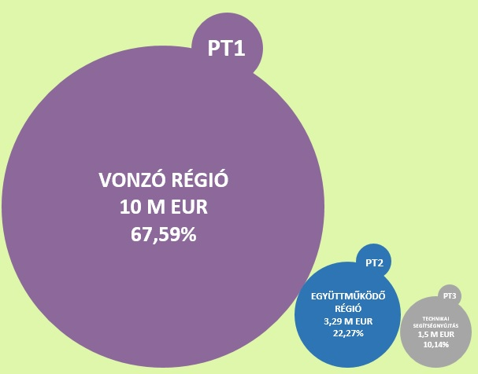
Forrásmegosztás – Alokacija sredstev
Teljes költségvetés:
14.795.015 EUR
Celotni proračun:
14.795.015 EUR

Slide 13
1. Prioritási tengely – 1. prednostna os
6-os tematikus célkitűzés, 6c beruházási prioritás: „A természeti és kulturális örökség megőrzése, védelme, elősegítése és fejlesztése.” / 6. tematski cilj, 6c prednostna naložba: »Ohranjanje, varstvo, promocija ter razvoj naravne in kulturne dediščine«
A Program specifikus célkitűzése- Specifični cilj programa:
  A programterület vonzerejének növelése/ Povečati privlačnost programskega območja
  Fenntartható turisztikai kínálat határon átnyúló integrációja és diverzifikációja / Čezmejna integracija in diverzifikacija trajnostne turistične ponudbe
  Kulturális és természeti örökség védelme / Zaščita naravne in kulturne dediščine
  Kevésbé fejlett vidéki területek, agrártelepülések turisztikai termékeinek és kínálatának fejlesztése a főbb turisztikai vonzáskörzetekhez történő kapcsolódással / Razvoj turističnih produktov in ponudbe manj razvitih podeželskih območij, agrarnih naselij s povezovanjem z glavnimi turističnimi območji

Slide 14
Turisztikai mágnesek – Turistični magneti
A »turisztikai mágnesek« a legtöbb turistát vonzó települések; melyek listáját (az eltöltött vendégéjszakák száma alapján) a Program Irányító Hatósága rendszeresen közzéteszi. Azok a »turisztikai szempontból kevésbé fejlett területek«, amelyek nem szerepelnek a turisztikai mágnesek listáján.
Kiemelt figyelmet kapnak azok a projektek, amelyek a turisztikai szempontból kevésbé fejlett területekre, és azok turisztikai mágnesekhez való kapcsolására irányulnak. Az ilyen típusú kezdeményezések ösztönzéseként a projektek többletpontot kapnak a kiválasztási eljárás során.
„Turistični magneti“ so naselja, ki privlačijo največje število turistov; njihov seznam redno objavlja Organ upravljanja (na podlagi števila nočitev). „Manj razvita območja na področju turizma“ so lokacije, ki niso navedene kot magneti na tem seznamu.
Posebna pozornost se namenja projektom, ki so usmerjeni na manj razvita območja na področju turizma in njihovo povezanost z magneti. Z namenom spodbujanja takšnih iniciativ projekti med izbirnim postopkom prejmejo dodatne točke.

Slide 15
Támogatható tevékenységek (példák 1.) – Upravičeni ukrepi (primeri 1.)
Közös fejlesztési tervek és stratégiák kidolgozása;
Kisléptékű beruházások a kulturális és természeti örökség fenntartható hasznosítása érdekében;
A kulturális és természeti örökségek elérhetőségének javítása közös turisztikai intézkedések részeként;
Szemléletformáló intézkedések, kampányok;
Regionális együttműködés a desztináció menedzsment területén (regionális védjegy, minőségirányítási rendszerek stb.);
Priprava skupnih razvojnih načrtov in strategij;
Manjše naložbe za spodbujanje trajnostne rabe kulturne in naravne dediščine;
Izboljšanje dostopnosti kulturne in naravne dediščine kot del skupnih turističnih ukrepov;
Ukrepi krepitve zavesti in/ali kampanje;
Regionalno čezmejno sodelovanje na področjih upravljanja turistične destinacije, razvoja regionalne blagovne znamke in sistemov vodenja kakovosti, itd.);

Slide 16
Támogatható tevékenységek (példák 2.) Upravičeni ukrepi (primeri 2.)
Határon átnyúló turisztikai szolgáltatások diverzifikációja;
Innovatív turisztikai termékek és szolgáltatások közös fejlesztése;
Helyi vállalkozók, alkalmazottaik képzése és kapacitásbővítése a turizmushoz kapcsolódva;
Modern (kommunikációs) eszközök alkalmazásának erősítése; promóció, népszerűsítés;
A turizmus fejlődését segítő határon átnyúló szervezetek és/vagy partnerhálózatok létrehozása.
Diverzifikacija čezmejnih turističnih storitev;
Skupni razvoj inovativnih turističnih produktov in storitev ;
Usposabljanja in krepitev zmogljivosti lokalnih podjetnikov in/ali zaposlenih v povezavi s turizmom;
Izboljšanje uporabe sodobnih (komunikacijskih) orodij; promocija;
Ustanavljanje čezmejnih organizacij in/ali partnerskih mrež, ki pripomorejo razvoju turizma.

Slide 17
Potenciális kedvezményezettek – Potencialni upravičenci
Helyi, regionális, közszolgálati és állami közigazgatási intézmények és szervezeteik, pl. nemzeti parkok/natúrparkok igazgatósága, erdőgazdálkodási hatóságok, kulturális intézmények, múzeumok, helyi akciócsoportok, közlekedési területen illetékes szervezetek stb.
Állami tulajdonban lévő vállalatok
Nem-kormányzati szervezetek, non-profit szervezetek (beleértve a magánjogi alapon létrehozott nonprofit és közhasznú tevékenységet végző szervezeteket), turisztikai egyesületek, turisztikai desztináció menedzsment szervezetek
Egyházi intézmények/szervezetek Magyarországon
Kamarák és szakmai társulások
Európai Területi Együttműködési Társulások
Lokalne, regionalne, javne in državne javne uprave/ustanove in njihove organizacije, npr. uprave nacionalnih/naravnih parkov, organi za upravljanje z gozdovi, kulturne ustanove, muzeji, lokalne akcijske skupine, organizacije, ki so kompetentne na področju transporta, itd.
Podjetja v državni lasti
Nevladne organizacije, neprofitne organizacije (vključno s pravnimi osebami, ki so ustanovljene skladno z zasebnim pravom in imajo neprofitni status ter namen delovanja), turistična društva, organizacije za upravljanje s turističnimi destinacijami
Cerkvene ustanove/organizacije na Madžarskem
Zbornice in strokovna združenja
Evropska združenja za teritorialno sodelovanje

Slide 18
2. Prioritási tengely – 2. prednostna os
11-es tematikus célkitűzés, 11b beruházási prioritás: „A hatóságok és az érdekelt felek intézményi kapacitásának és a közigazgatás hatékonyságának javítása a jogi és közigazgatási együttműködés, valamint az állampolgárok és az intézmények közötti együttműködés támogatása révén.”
Tematski cilj 11. Prednostna naložba 11b: »Izboljšanje institucionalnih zmogljivosti javnih organov in zainteresiranih strani ter učinkovitosti javne uprave, s spodbujanjem pravnega in upravnega sodelovanja pa tudi sodelovanja med prebivalci in ustanovami«

Slide 19
2. Prioritási tengely – 2. Prednostna os
A Program specifikus célkitűzése – Specifični cilj programa:
Az együttműködésre való képesség (kapacitás) növelése a határon átnyúló kapcsolatok magasabb színvonala érdekében
Izboljšanje sposobnosti (zmogljivosti) sodelovanja za doseganje višje ravni čezmejnih povezav
a kapcsolatok mélyítése és szélesítése (új szereplők, szélesebb körű együttműködések);
az intézményi kapacitás fejlesztése;
a közszolgáltatások jobbítása és a határon átnyúló kapcsolatok kihasználása révén.
s krepitvijo in poglabljanjem odnosov (novi deležniki, širša področja sodelovanja);
z izboljšanjem institucionalnih zmogljivosti;
z izboljšanjem javnih storitev in izkoriščanjem čezmejnih stikov.

Slide 20
Támogatható tevékenységek (példák) – Upravičeni ukrepi (primeri)
Az intézményi együttműködések célja, hogy releváns hatóságok és más érdekelt felek a tapasztalat, tudás és jó gyakorlatok cseréje révén, jobban szervezett folyamatok alkalmazásával a közös munka során elért eredményeket jobban hasznosítsák. A projekteknek a tartós stratégiai partnerségek létrehozására kell irányulniuk. Az együttműködés lehetséges területei:
Cilj institucionalnega sodelovanja je, da relevantni javni organi in drugi deležniki z izmenjavo izkušenj, znanja, dobrih praks, z uporabo bolje organiziranih procesov izboljšajo rabo doseženih rezultatov skupnega dela. Projekti morajo ciljati k ustvarjanju trajnostnih strateških partnerstev. Sodelovanje lahko poteka na različnih področjih, kot so:

Slide 21
Támogatható tevékenységek (példák) Upravičeni ukrepi (primeri)
környezetvédelem, energiahatékonyság, a megújuló energia;
szociális szolgáltatások (szociális innováció), egészségügy;
foglalkoztatás;
területfejlesztés, regionális fejlesztés;
megközelíthetőség, közlekedés;
polgári védelem, kockázat-megelőzés és kezelés;
kulturális együttműködés.
varstvo okolja, energetska učinkovitost, obnovljiva energija;
socialne storitve (socialne inovacije), zdravstvo;
zaposlovanje;
prostorsko načrtovanje, regionalni razvoj;
dostopnost, transport;
civilna zaščita in preprečevanje ter upravljanje skupnih tveganj;
sodelovanje na področju kulture.

Slide 22
Potenciális kedvezményezettek
Potencialni upravičenci
Helyi, regionális és állami közigazgatási intézmények és szervezeteik
Nem-kormányzati szervezetek
Oktatási intézmények, beleértve a rehabilitációs központokat is
Egészségügyi intézmények, szociális szolgáltatást nyújtó szervezetek
Munkaügyi hivatalok, különböző szakmai kamarák
Kulturális intézmények és szervezetek
Kockázat megelőzésben és katasztrófa kezelésében érintett szervezetek
Európai Területi Együttműködési Társulások
Lokalne, regionalne in državne javne uprave/ustanove in njihove organizacije
Nevladne organizacije
Izobraževalne ustanove, vključno z rehabilitacijskimi centri
Zdravstvene ustanove, ponudniki socialnih storitev
Uradi za zaposlovanje, različne oblike strokovnih zbornic
Kulturne ustanove in organizacije
Deležniki na področju preprečevanja tveganj in obvladovanja izrednih razmer
Evropska združenja za teritorialno sodelovanje

Slide 23
KÖSZÖNJÜK FIGYELMÜKET!
HVALA ZA VAŠO POZORNOST!

